Slide 1
KIMIA ORGANIK
Kontrak Perkuliahan
By Retno Ringgani, S.T., M.Eng

Slide 2
Deskripsi
Mata kuliah Kimia Organik merupakan mata kuliah wajib di Prodi D3 Teknik Kimia yang mempelajari :
Ikatan Kimia dan Struktur Molekul,
Tata Nama
Sifat Fisik dan Kimia senyawa organik:
alkana, alkena,
halida
Alkohol dan eter
aldehid, keton, asam karboksilat, ester, amina,
aromatik
polimer
karbohidrat, lemak, dan protein

Slide 3
Tujuan Instruksional Umum (TIU)
Setelah mengikuti mata kuliah ini mahasiswa mampu menjelaskan:
struktur molekul senyawa-senyawa organik: alkana, alkena, alkohol, eter, aldehid, keton, asam karboksilat, ester, amina, halida, aromatik, polimer, karbohidrat, lemak, protein dan hubungannya dengan sifat-sifat bahannya, serta peranan senyawa-senyawa organik dalam industri kimia.

Slide 4
Manfaat Mata Kuliah
Mata kuliah Kimia Organik merupakan salah satu mata kuliah yang bermanfaat sebagai pengetahuan dasar bagi lulusan untuk dapat memahami sifat bahan dan kegunaannya di industri kimia.
Secara mikro pengetahuan yang diperoleh dari mata kuliah ini akan bermanfaat bagi mata kuliah proses industri kimia, serta sebagai bekal dalam melaksanakan tugas akhir.

Slide 5
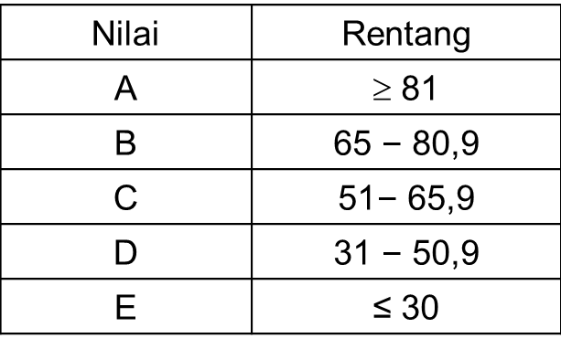
Penilaian
Penilaian dilakukan dengan menggunakan kriteria sebagai berikut :

Slide 6
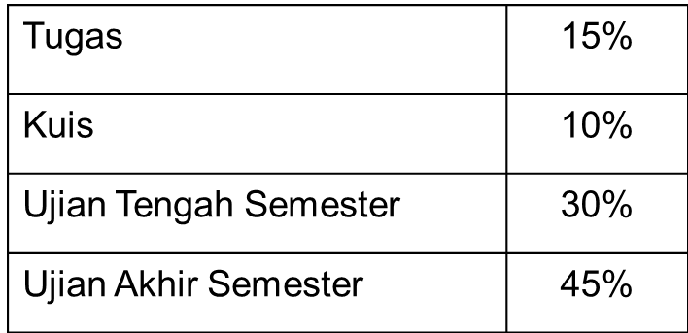
Penilaian
Bobot untuk komponen-komponen penilaian:

Slide 7
Referensi
Fessenden, R.J. dan J. S. Fessenden, 1986, Organic Chemistry 3rd edition. Wadsworth, Inc., Belmont, California. Alih bahasa : Pudjatmaka, A.H. 1999, Kimia Organik. Penerbit Erlangga, Jakarta, Jilid 1
Fessenden, R.J. dan J. S. Fessenden, 1986, Organic Chemistry 3rd edition. Wadsworth, Inc., Belmont, California. Alih bahasa : Pudjatmaka, A.H. 1999, Kimia Organik. Penerbit Erlangga, Jakarta, Jilid 2
Solomons, T.W.G., 1988, Organic Chemistry 3 rd edition, John Wiley & Sons, Inc., New York
Hart, H., L.E. Craine dan D.J. Hart, 2003, Organic Chemistry 11th edition. Wadsworth, Inc., Belmont, California. Alih bahasa : Suminar S.A., 2003, Kimia Organik, edisi 11, Penerbit Erlangga, Jakarta
Beyer, H. and Walter, W., 1996, “Handbook of Organic Chemistry”, Prentice Hall, London.

Slide 8
PENGANTAR

Slide 9
Komoditi teknik kimia sangat banyak jenisnya.
Berbasis karbohidrat : glukosa, sukrosa, pentosa, aseton, butanol, etanol, sorbitol, asam sitrat, asam laktat, asam oksalat, furfural, dll
Berbasis selulosa (serat) : kertas, rayon, selulosa nitrat, selulosa asetat, CMC, metil selulosa, dll.
Berbasis minyak nabati : sabun, margarin, gliserin, asam palmitat, asam stearat, asam oleat, asam laurat, asam linoleat, dll.
Minyak atsiri : farmasi, kosmetika, essence, dll

Slide 10
Berbasis minyak bumi : bensin, kerosin, LPG, aspal, dll
Bahan-bahan polimer
Bahan tambang : Fe, Cu, dll
Bahan-bahan keramik
Cat, zat warna
dll

Slide 11
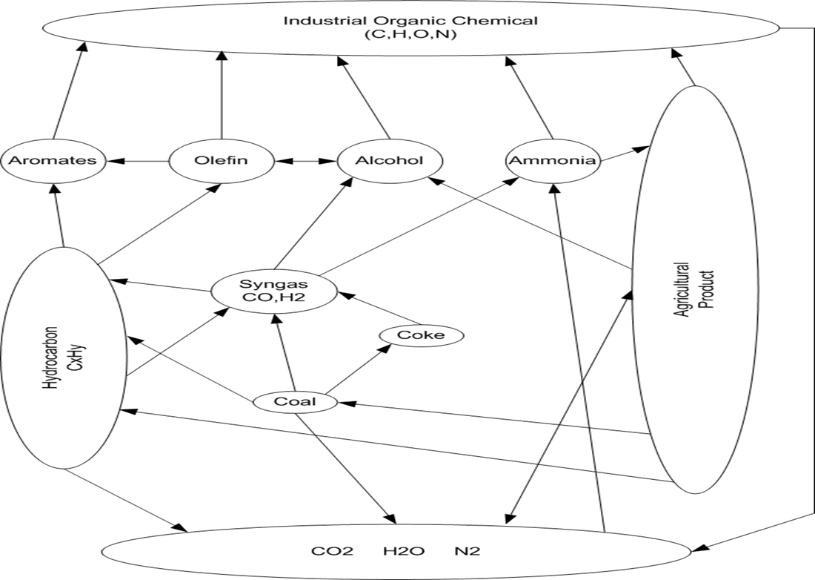
Siklus Bahan Organik

